Slide 1
컴퓨터비전
중간프로젝트

Slide 2
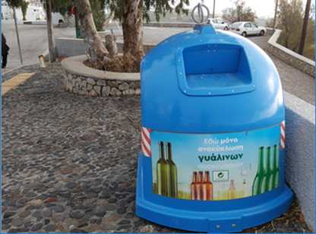
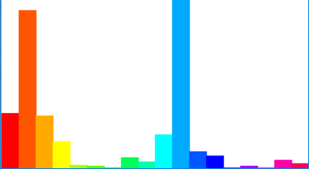
Mid-Term Project – Color Histogram 출력
주어진 그림의 Color Histogram 을 출력하는 프로그램을 작성
Mid-Term_Image.jpg
제출항목
소스코드 파일
Jupyter Notebook (.ipynb) / Python format (.py)
보고서 (Word, HWP)
코드 및 설명
출력 캡쳐
제출기한
10/27 (수) - 자정
예상 결과 출력

